Slide 1
Informe Evaluación Audiencia pública de Rendición de cuentas 2019
Gerencia Seccional Arauca
Arauca, 24 de junio de 2020

Slide 2
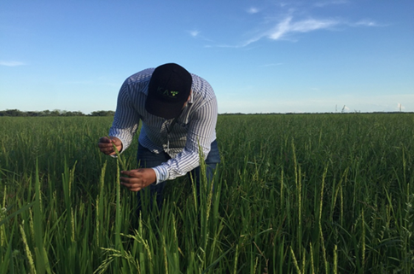
Contenido
Introducción
Consulta
Convocatoria
Realización de la Jornada de Rendición de Cuentas
Conclusiones

Slide 3
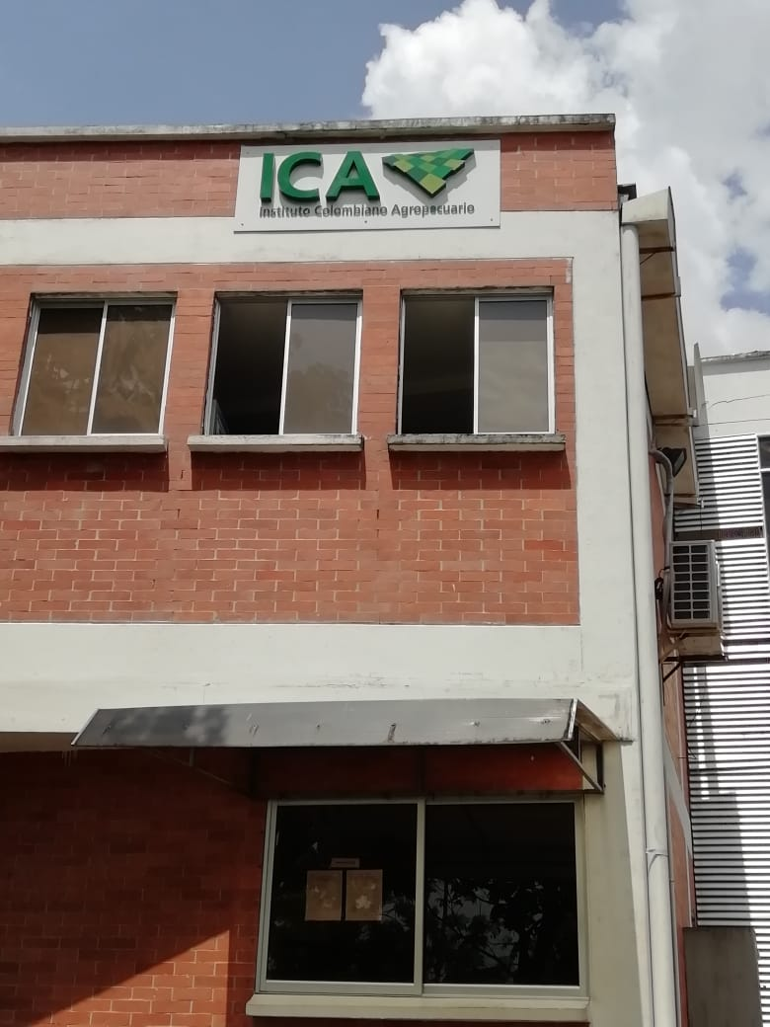
1.INTRODUCCION
La Gerencia Seccional del ICA en Arauca realizó la Jornada de Rendición de cuentas de la vigencia 2019, en el cual se dio a conocer las actividades desarrolladas y ejecuciones presupuestales con relación a socialización del Plan Estratégico Diamante 2016-2022 en el cumplimiento de las metas establecidas en los planes de acción de cada programa misional en el departamento.
La rendición de cuentas se basa en la interrelación del Estado y el Ciudadano, reflejando la capacidad, como organismo publico para responder a los ciudadanos por los compromisos asumidos, asegura el control social en la Entidad promueve entornos de confianza, credibilidad y opinión pública sobre los aportes, logros e impactos de sus acciones para mantener la sanidad agropecuaria y la inocuidad agroalimentaria del país. (Función Pública, MIPG 2019)

Slide 4
El evento se realizó y transmitió desde la Gerencia Seccional Arauca el día 24 de junio de 2020 desde las 9:00 A.M. hasta las 11:00 M
Para la jornada se envió invitación a las autoridades civiles y militares con presencia en el departamento, entidades de control, Cámara de Comercio, así como a los Gremios de Productores y ciudadanos en general del departamento de Arauca
Se destacan las invitaciones a siete comités municipales de ganaderos, alcaldías y secretarias de agricultura de los 7 municipios del departamento, entidades del orden nacional como el SENA, ESAP, también CORPORINOQUIA y organizaciones gremiales como ASOGANADEROS, FEDECACAO y FEDEARROZ.
A continuación se presentan los resultados de la realización de la jornada

Slide 5
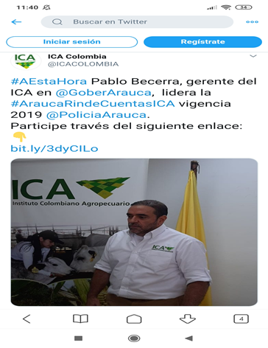
El Instituto Colombiano Agropecuario – ICA, de manera consecuente con las disposiciones definidas por el gobierno nacional con motivo del aislamiento preventivo debido al COVID -19, en la seccional Arauca se definió realizar de manera particular la jornada de Rendición de Cuentas accediendo a la herramienta tecnológica TEAMS, para garantizar la debida difusión y participación de los actores convocados y de los ciudadanos interesados en conocer las realizaciones y formular inquietudes sobre la actividad misional de nuestra entidad en el departamento de Arauca.

Slide 6
2.CONSULTA PÚBLICA TEMAS DE INTERÉS PARA LA RENDICION DE CUENTAS
El ICA realizó una encuesta a nivel nacional durante los meses de abril y mayo de 2020 en su pagina institucional, sobre inquietudes y temas de interés a tratar en la jornada de rendición de cuentas. Para la seccional Arauca llegaron diez preguntas, distribuidas de la siguiente manera: cuatro para el área de Laboratorio, una para el área de contratación, tres para el área de protección vegetal y dos del área de protección animal como se aprecia en la siguiente imagen:

Slide 7
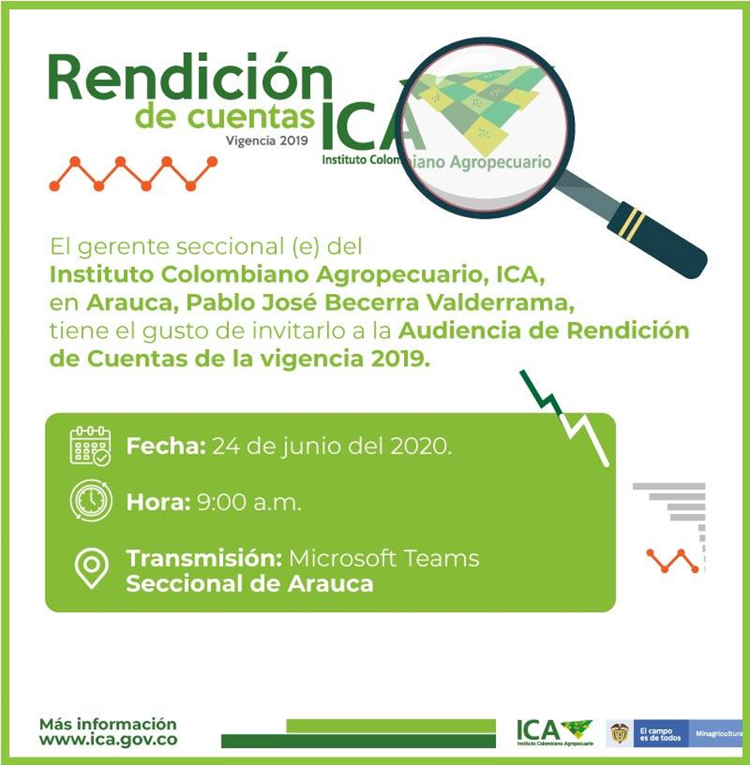
3. Convocatoria
La convocatoria se realizo a través de medios virtuales comúnmente utilizados por los productores, funcionarios de instituciones y usuarios en general como son pagina web institucional, correos electrónicos, redes sociales y Microsoft Teams

Slide 8
4. Realización de la Jornada de Rendición de Cuentas
En la reunión se verifico mediante la plataforma TEAMS la asistencia de 86 personas desde diferentes partes del departamento de Arauca.
El orden del día desarrollado fue el siguiente:
Saludo y presentación del evento por parte del Gerente Seccional del ICA en Arauca
Ingeniero Pablo José Becerra Valderrama
Saludo de la Gerencia General ICA Dra. Deyanira Berreo León.
Presentación Informe Rendición de Cuentas por parte de Responsables de cada Proyecto
Preguntas
Fin de la Jornada
A continuación se presentan los temas abordados durante la jornada:

Slide 9

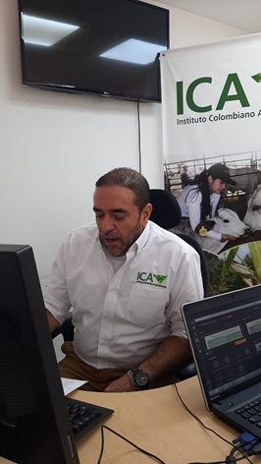
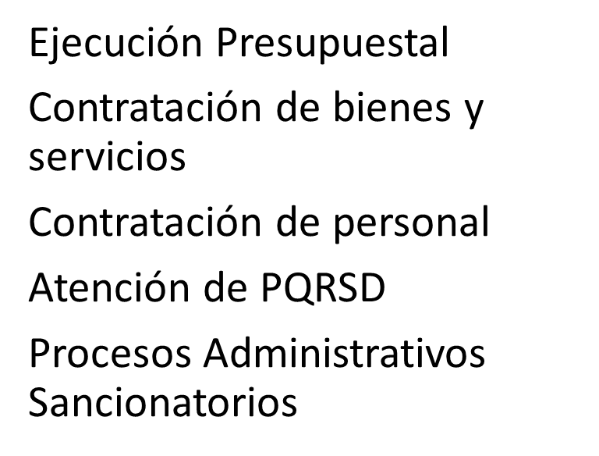
GESTION ADMINISTRATIVA Y FINANCIERA

Slide 10
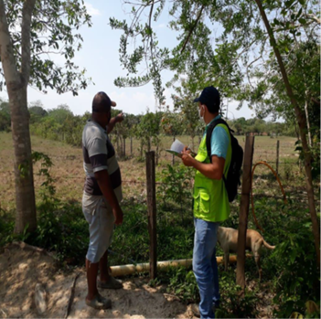
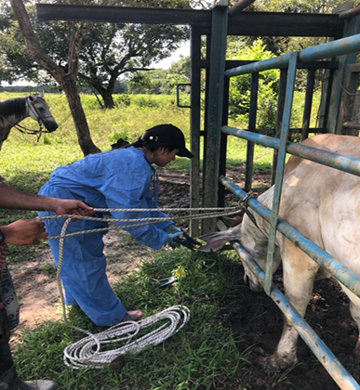
GESTION MISIONAL EN PROTECCION ANIMAL
1
2
3
DIRECCION TECNICA DE SANIDAD ANIMAL
Enfermedades animales
Registro Sanitario de Predio Pecuario
Puntos de Servicio al Ganadero
Identifica
DIRECCION TECNICA DE INOCUIDAD E INSUMOS PECUARIOS
- Inocuidad en la Producción Primaria
- Registro y vigilancia de empresas de alimentos para animales, material genético animal
- Registro y vigilancia de empresas y medicamentos y biológicos de uso veterinario
DIRECCION TECNICA DE VIGILANCIA EPIDEMIOLOGICA
Fiebre aftosa
Notificaciones de sospecha de enfermedades de control oficial
Boletines epidemiológicos
Censos pecuarios
Formalización de sensores

Slide 11
GESTION MISIONAL EN PROTECCION VEGETAL
DIRECCION TECNICA DE EPIDEMIOLOGIA Y VIGILANCIA FITOSANITARIA
Plagas de control oficial
Programa de registros de predios, exportadores y plantas empacadoras de vegetales
Moscas de la fruta
Planes Operativos de Trabajo
Cultivos Forestales y Sistemas Agroforestales con fines comerciales
DIRECCION TECNICA DE INOCUIDAD E INSUMOS AGRICOLAS
Certificación en Buenas Prácticas Agrícolas
Expedición de registros para Fertilizantes, Plaguicidas químicos, Bioinsumos agrícolas, productores, importadores, distribuidores
Información en Agricultura Ecológica, Coayudantes y Reguladores Fisiológicos
Control Técnico a la Comercialización de Insumos Agrícolas
1 2 3 4
DIRECCION TECNICA SE SEMILLAS
Expedición de registros como productor de semilla certificada – seleccionada, importador, exportador de semilla
Control a la comercialización de semillas
Derechos de obtentor de semillas
Pruebas de Evaluación Agronómica
DIRECCION TECNICA SANIDAD VEGETAL
Prevención y Control de Plagas
Registro de predios y productores agrícolas
Control a la movilización de material vegetal

Slide 12
GESTION MISIONAL EN PROTECCION FRONTERIZA
1
DIRECCION TECNICA DE CUARENTENA
Trámites de Importación y Exportación de animales y productos pecuarios
DIRECCION TECNICA DE LOGISTICA
Sistema de Inspección Física Simultánea
Reducción en los tiempos Licencias de Importación VUCE
Certificación Electrónica
Automatización de Trámites - SISPAP
2
GRUPO NACIONAL DE CUARENTENA VEGETAL
Realizar lo procedimientos de IVC fitosanitario en PAPF
Emitir conceptos y Certificar el estado fitosanitario para las importaciones y exportaciones de productos agrícolas
3

Slide 13
GESTION MISIONAL EN ANALISIS Y DIAGNOSTICO
1
DIRECCION TECNICA DE ANALISIS Y DIAGNOSTICO VETERINARIO:
Red compuesta por 27 laboratorios, 1 en Arauca.
2
DIRECION TECNICA DE ANALISIS Y DIAGNOSTICO AGRICOLA:
Red compuesta por 11 laboratorios
FUNCIONES
La red de laboratorios del ICA, presta sus servicios mediante el cumplimiento de los principios de eficiencia, eficacia y transparencia.
Identifica, caracteriza y confirma la presencia de agentes patógenos y contaminantes en la producción agropecuaria del país.
Establece un sistema de acreditación, autorización, delegación y cooperación que adopte el ICA para aumentar cobertura, mejorar la oportunidad y efectividad de la protección y regulación sanitaria y fitosanitaria.
Proponer, aprobar y apoyar la realización de investigaciones científicas de interés en el sector agropecuario.

Slide 14
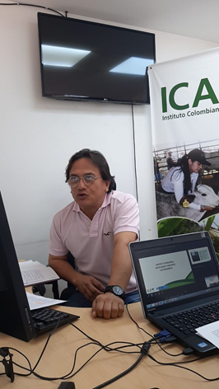
EVALUACIÓN DEL EVENTO
El promedio de evaluación del evento por pate de los participantes fue de 4.76 en una escala de 1 a 5, siendo 1 el valor más bajo y 5 el más alto
Las preguntas de los usuarios se contestaron durante el evento realizado y se tiene como soporte el archivo generado por el sistema en la aplicación utilizada TEAMS.

Slide 15
5. CONCLUSIONES
La Gerencia Seccional Arauca mediante el aplicativo TEAMS realizó y transmitió la jornada de Rendición de Cuentas de la vigencia 2019, de manera exitosa, teniendo en cuenta las limitaciones por motivos del aislamiento preventivo obligatorio decretado por el gobierno nacional
La jornada se desarrolló mediante la presentación en video o conferencia virtual de los resultados de cada área misional y de apoyo administrativo de la seccional, logrando la socialización del informe de gestión de la Gerencia Seccional Arauca de la vigencia 2019. Dando cumplimiento al objeto misional del Instituto Colombiano Agropecuario ICA, “Trabajamos por la sanidad agropecuaria y la inocuidad agroalimentaria del campo Colombiano”, y que el desarrollo del campo de nuestro país, se realice con responsabilidad ambiental, social y económica, para que nuestros productos sean competitivos, trasciendan fronteras y las empresas del campo perduren en el tiempo.
Se cumplió con la directriz de oficinas nacionales para la realización del evento de Rendición de Cuentas en las fechas establecidas.

Slide 16
En el departamento de Arauca se mantiene el cierre fronterizo y la crisis existente en la República Bolivariana de Venezuela, desde el mes de septiembre del año 2015, que afecta de distintas maneras el desempeño de actividades de control sanitario realizadas por la entidad en todo el departamento, especialmente en el área de Protección Animal por los casos de contrabando detectados y las decisiones tomadas por parte del ICA para que los productores Ganaderos puedan movilizar y comercializar el ganado fuera del departamento.
Para garantizar una óptima atención y vigilancia de las diferentes actividades misionales, se requiere con urgencia modernizar y aumentar el parque automotor, así como los equipos de atención y emergencias para las diferentes enfermedades, ya que sin este recurso se hace cada vez más difícil el cumplimiento de las metas y el mejoramiento del estado sanitario.
Se propone para la siguiente jornada realizar un video de rendición de cuentas de la vigencia y mantenerlo publicado en redes sociales, al menos un mes antes de la fecha de realización de la jornada, aumentando la difusión de los contenidos y la recepción de inquietudes y preguntas

Slide 17
Trabajamos por la sanidad agropecuaria y la inocuidad agroalimentaria del campo colombiano.

